Slide 1
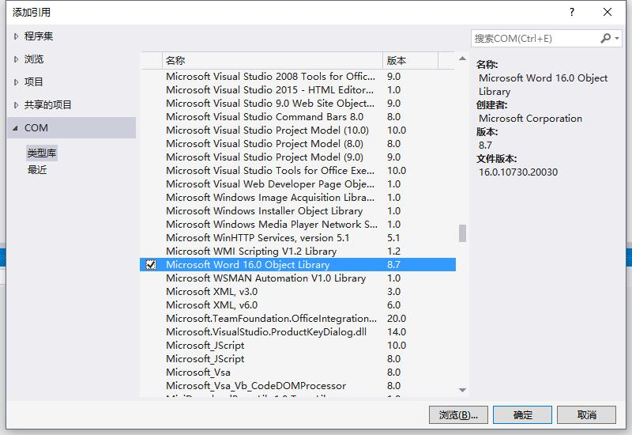
在项目->添加引用，添加Microsoft Word 16.0 Object Library

